Slide 1





Explorar os dados

Slide 2


Adaptação das variáveis
Variáveis antigas
Novas variáveis
  Y response (continuous): comprimento da folha (cm)
  X1 explanatory (binary): presença de danos
  X2 explanatory (categorical): espécie
  X3 explanatory (continuous): Altura da folha relativamente ao chão (cm)
  Y response (continuous): comprimento da folha (cm)
  X1 explanatory (binary): interior/exterior do arbusto
  X2 explanatory (categorical): zona 1, 2 ou 3
  X3 explanatory (continuous): largura da folha (cm)
Sofia Oliveira, nº63481

Slide 3
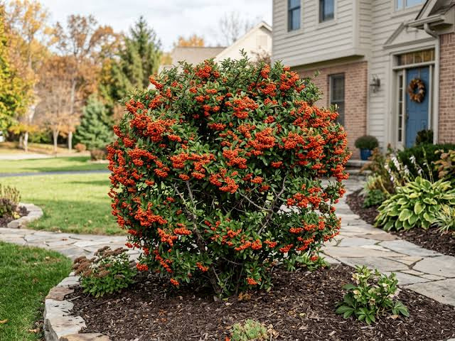
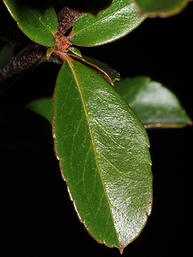
Sofia Oliveira, nº63481
Novas Variáveis
espécie dos arbustos: Pyracantha sp.
X1
X2
X3
zonas e as suas
distâncias às estradas
interior/exterior do arbusto
largura da folha (cm)
interior
  Zona 1 (pouco ensolarada): 13.6 cm
  Zona 2 (muito ensolarada): 9.2 cm
  Zona 3 (parcialmente ensolarada): 12 cm
exterior

Slide 4


Modelo de amostragem
1
  Escolha do indivíduo
  Segmentação em quatro faces
  Segmentação em décimos
  Escala Esquerda-Direita
  Cluster sample de 6 folhas
1
10
1
2
10
4
3
Mariana Caeiro, nº63434

Slide 5
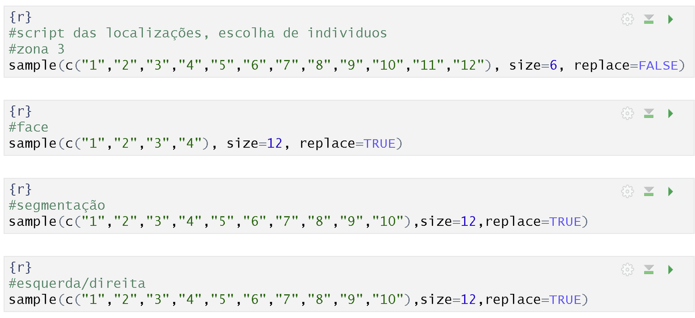
Mariana Caeiro, nº63434

Slide 6
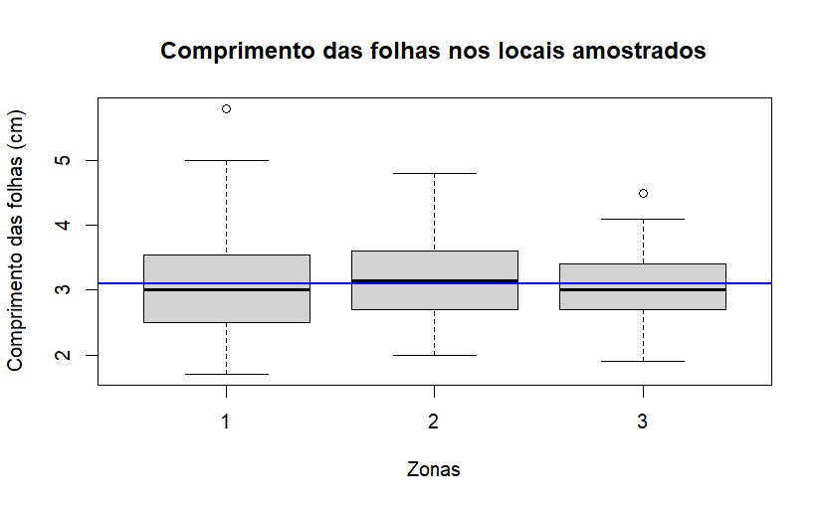

Análise de dados preliminar
Inês Silva, nº63418

Slide 7
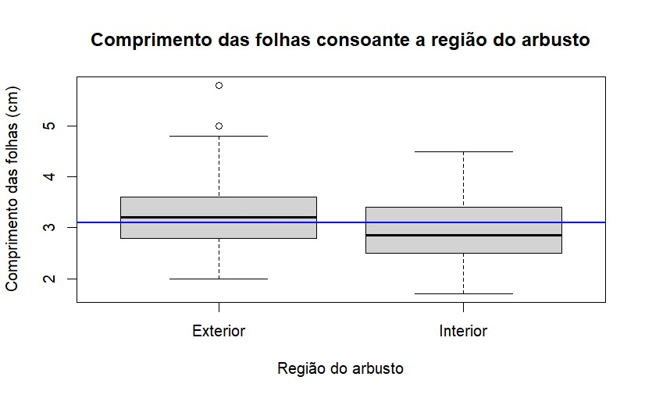
Análise de dados preliminar
Inês Silva, nº63418

Slide 8
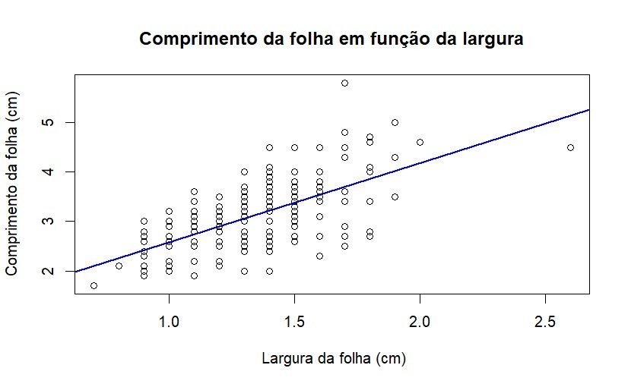
Análise de dados preliminar
Margarida Correia, nº63455

Slide 9

Conclusões iniciais
  As folhas do exterior apresentam, em média, maiores dimensões do que as folhas do interior.
  As diferenças entre as três zonas de amostragem parecem ser menos evidentes, uma vez que apresentam valores médios semelhantes.
  Existe uma correlação positiva entre o comprimento e a largura das folhas.
  Assim, os nossos resultados sugerem que a posição no arbusto poderá estar associada à variação das dimensões das folhas.
Margarida Correia, nº63455

